Slide 1
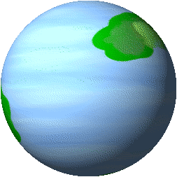
Формы земной поверхности
Кудрявцева Евгения Валерьевна
учитель начальных классов
ГБОУ СОШ №384 им. Корнеева Д.К.

Slide 2
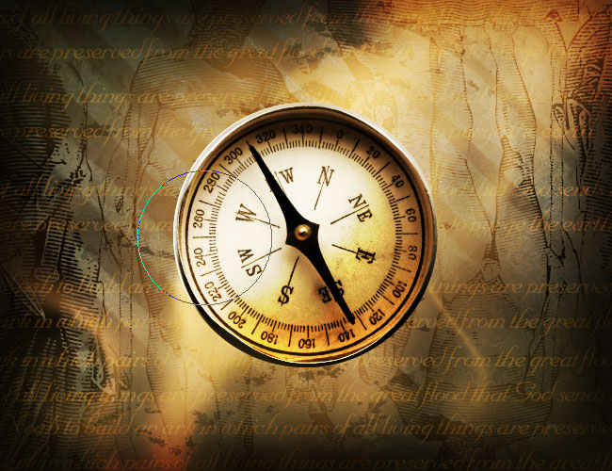
Повторим!
На ладонь он ляжет весь.
Не часы – а стрелка есть.
Он в дороге пригодится –
С ним нигде не заблудиться.
О чём эта загадка?
Что такое компас?
Кто им пользуется на работе?
Для чего люди пользуются этим прибором?
Как устроен компас?
По каким признакам можно ориентироваться в природе?

Slide 3
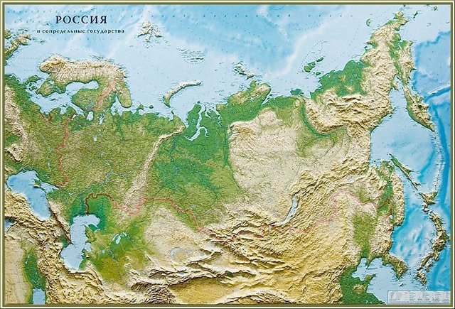
Сегодня на уроке!
Научимся находить и различать на карте формы земной поверхности.

Slide 4
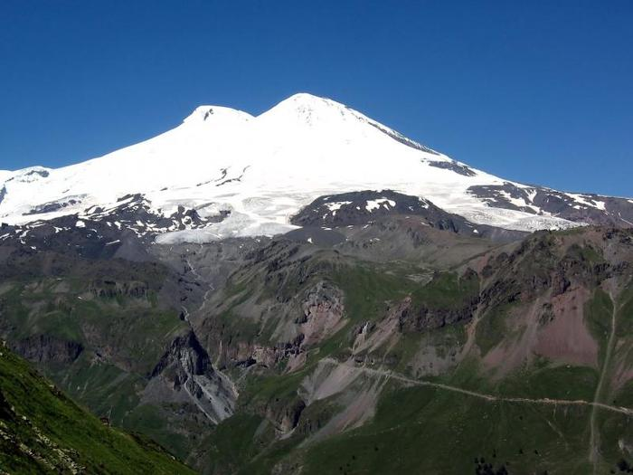
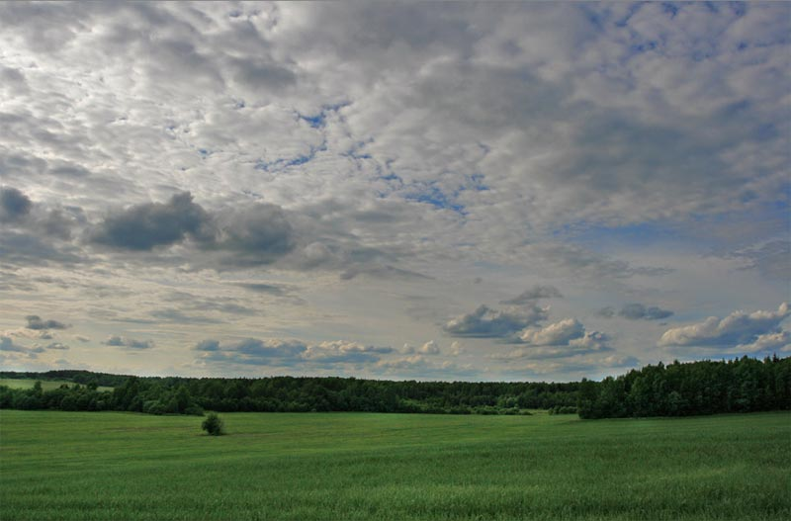
Сравни!
Какие формы поверхности вы
видите?
гористая
равнинная

Slide 5
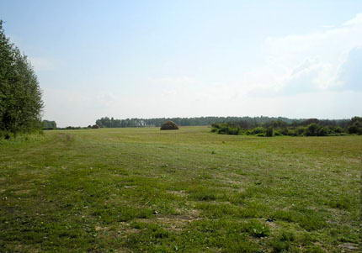
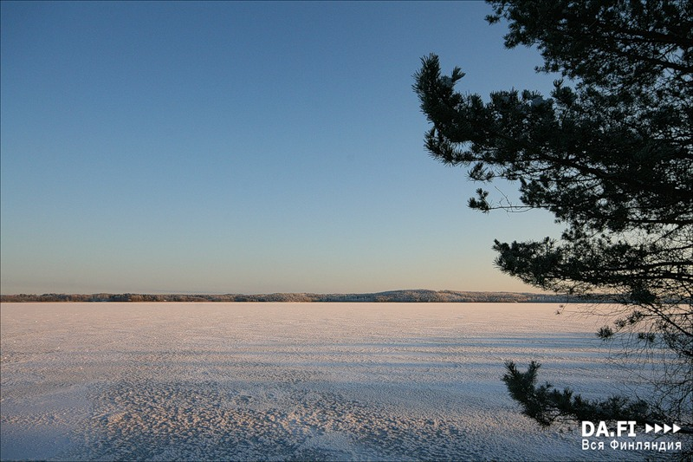
Подумай!
Что такое равнина?
Равнина – ровный участок земной поверхности, занимающий большую площадь и имеющий небольшие различия по высоте.

Slide 6
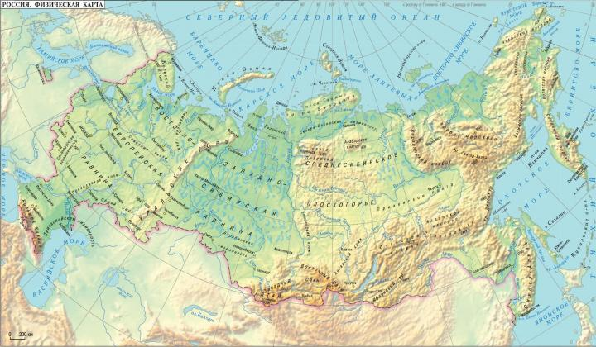
Подумай!
Каким цветом изображены равнины?
На карте равнины изображены зелёным или светло-жёлтым цветом.

Slide 7
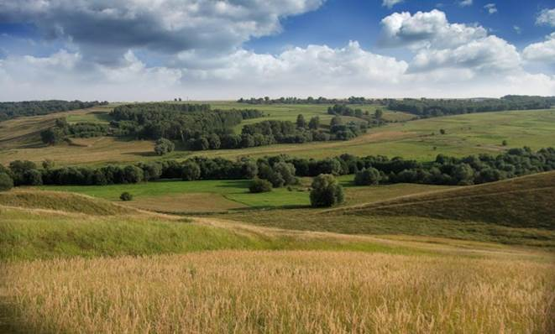
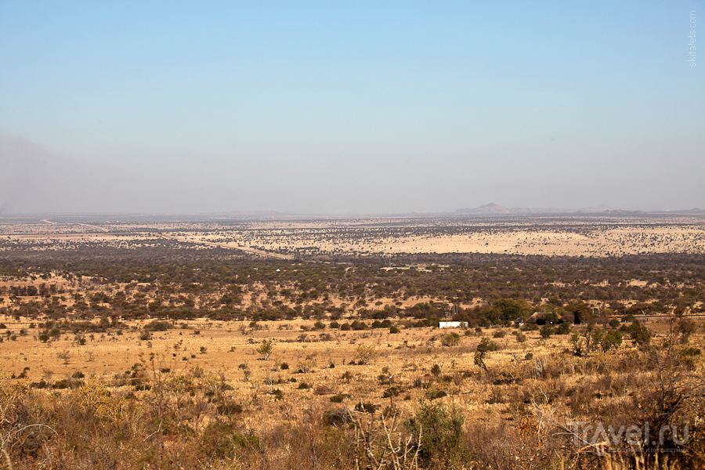
Равнина
плоская
холмистая
?
холмистая
плоская

Slide 8
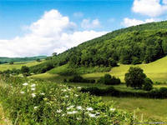
Подумай!
Я взобрался на холм, оглянулся вокруг –
В этот сумрачный час не узнал я равнины.
Плыл с болота туман, надвигаясь на луг,
И над ним возвышались деревьев вершины.
А внизу, вдалеке, у подножья холма,
Где в овраге ручей извивался, играя,
Всем уже завладела и правила тьма.
Я спустился туда, осторожно ступая.
Свежий запах травы и вечерний туман,
Засыпающих птиц одинокие всхлипы –
Ночь для нас сотворила пьянящий дурман.
Я качнулся и сел под раскидистой липой.
Что такое холм?
Холм – небольшая выпуклая возвышенность, не превышающая 200 метров над окружающей местностью.

Slide 9
Подумай!
Какие части холма были названы в стихотворении?
Подошва – самая низкая часть холма.
Вершина – самая высокая часть холма.
Склон – часть между подошвой и вершиной.

Slide 10
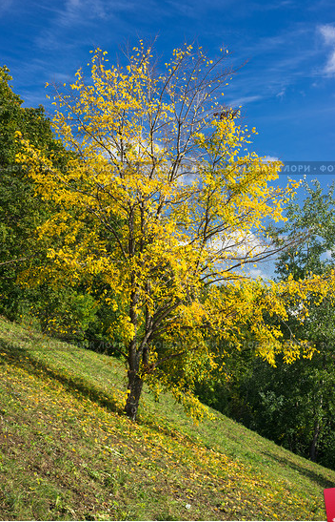
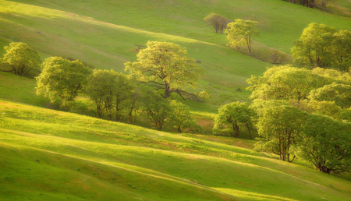
Подумай!
Какой бывает склон?
крутой
пологий

Slide 11
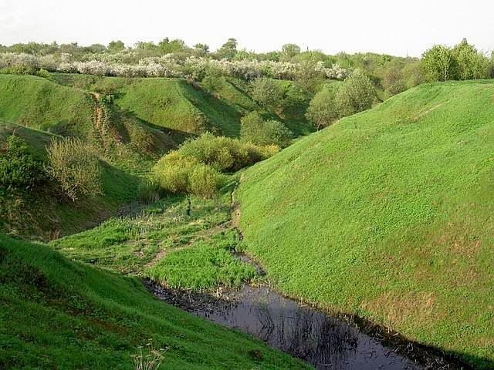
Подумай!
На равнинах встречаются возвышения – холмы.
А как называются понижения???
овраги

Slide 12
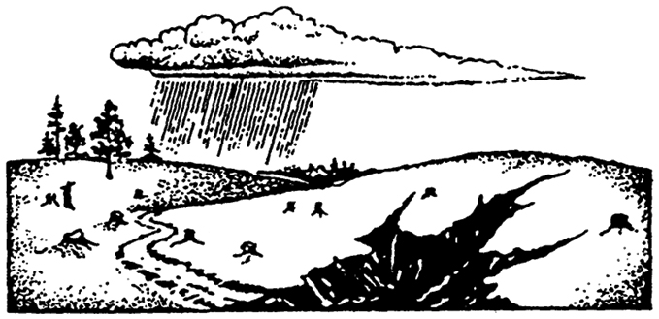
Образование оврага
рытвина
талые и дождевые воды
овраг

Slide 13
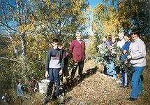
Подумай! Овраг – польза или вред???
Овраги приносят вред, разрушая верхний плодородный слой почвы!
Способ борьбы:
высаживать по краям оврага деревья и кустарники! Корни растений не дают разрушаться почве!

Slide 14
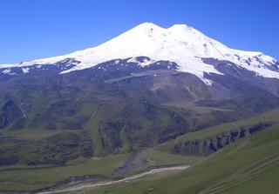
Отгадай!
В жарком лете я стою,
Шапкой зиму достаю.

Slide 15
Гора – возвышенность более 200 метров над окружающей местностью. На карте обозначена коричневым цветом.

Slide 16
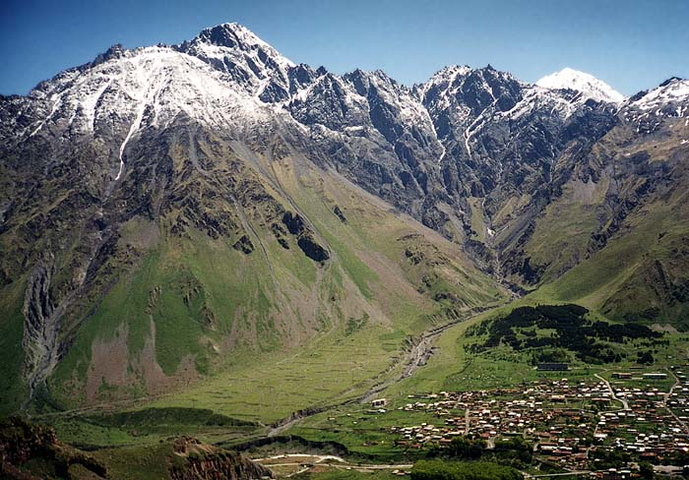
Кавказские горы

Slide 17
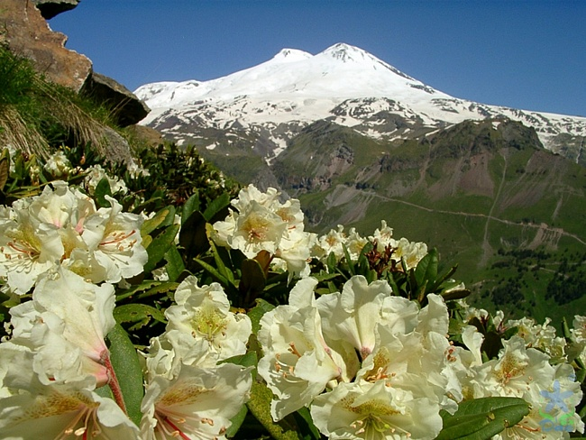
Самая высокая гора - Эльбрус
Высота 8848 метров

Slide 19
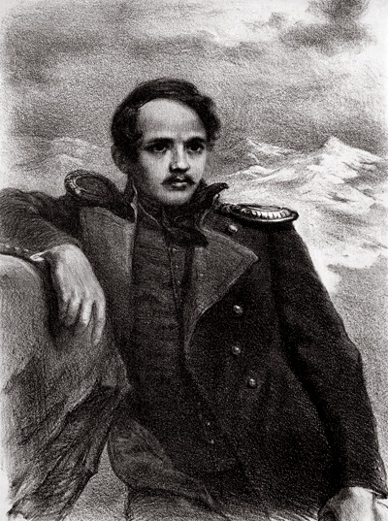
Поэты описывают Кавказ
Михаил Лермонтов – убит на дуэли в 1841
году, на Кавказе.
Приветствую тебя, Кавказ седой!
Твоим горам я путник не чужой.
И долго мне мечталось с этих пор
Все небо юга да утёсы гор.
Прекрасен ты, суровый край свободы,
И вы, престолы вечные природы.
М. Лермонтов

Slide 20
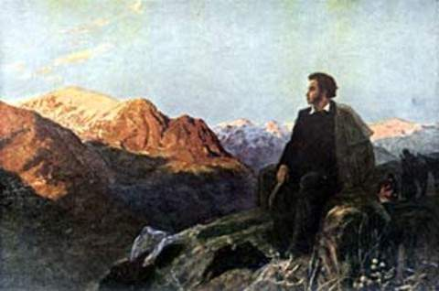
Поэты описывают Кавказ
Александр Сергеевич Пушкин
Поэма «Кавказский пленник»
Великолепные картины!
Престолы вечные снегов,
Очам казались их вершины
Недвижимой цепью облаков.
И в их кругу колосс двуглавый,
В венце блистая ледяном,
Эльбрус огромный, величавый
Белел на небе голубом…
А. Пушкин

Slide 21
Контрольные вопросы:
О каких формах земной поверхности узнали?
Что такое холм?
Что такое гора?
Чем они отличаются друг от друга?
Какие части горы и холма вы знаете?
Как образуются овраги?
Как человек борется с их образованием?
Какие горы и равнины нашей страны вы можете показать на карте?

Slide 22
Спасибо за внимание!!!

